Slide 1
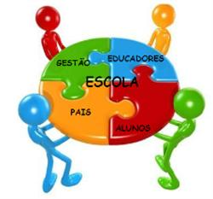
Gestão Escolar
Gestão Democrática da Escola

Slide 2
Reflexões Teóricas
Condicionantes materiais: instalações físicas, superlotação;
Condicionantes institucionais: centralismo da gestão, escolha do diretor, canais apropriados, participação de alunos e funcionários;
Condicionantes ideológicos: concepções e crenças sobre a escola;
Divergências políticas: distribuição de poderes e utilização da retórica liberalizante.

Slide 3
Conceitos-chave
Participação;
Autonomia;
Projeto educativo.
Articulação entre o nível central e os níveis locais da educação escolar;
Política de modernização e racionalização;
Arcabouço ideológico, como construção natural.

Slide 4
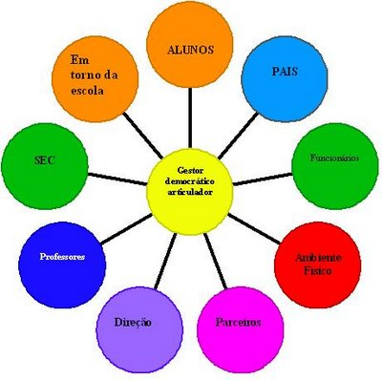

Slide 5
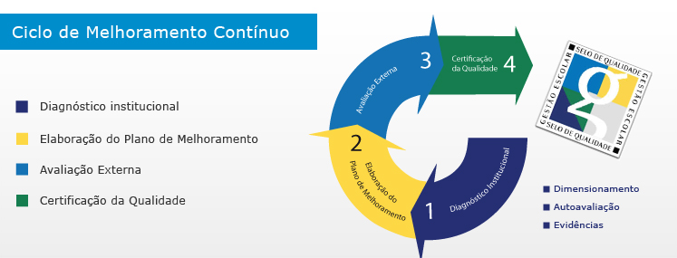

Slide 6
Instrumentos de autoavaliação:
Enquete Alunos
Enquete Pais e Responsáveis
Enquete Docentes
Enquete Diretores

Slide 7
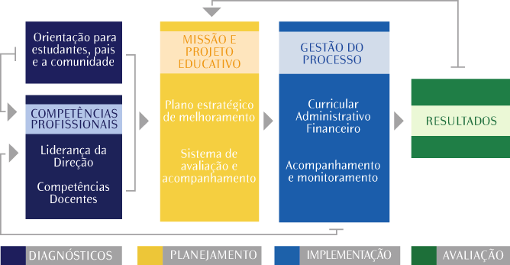

Slide 8
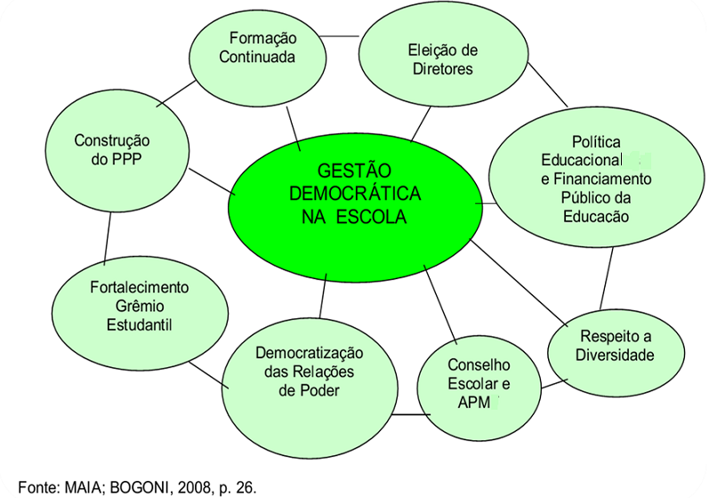

Slide 9
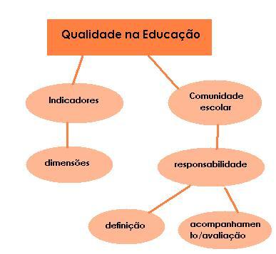

Slide 10
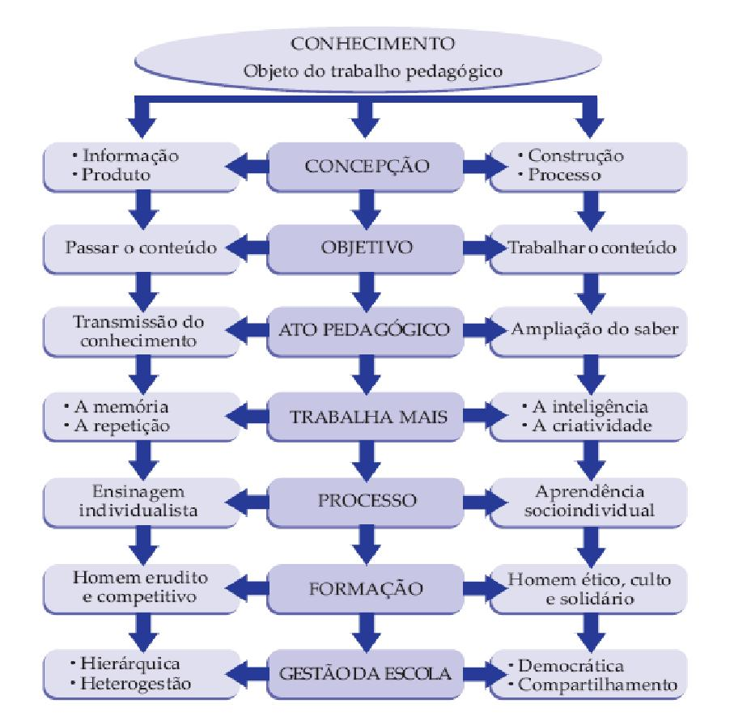

Slide 11
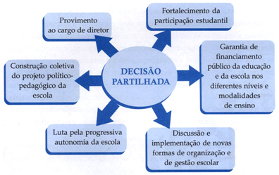

Slide 12
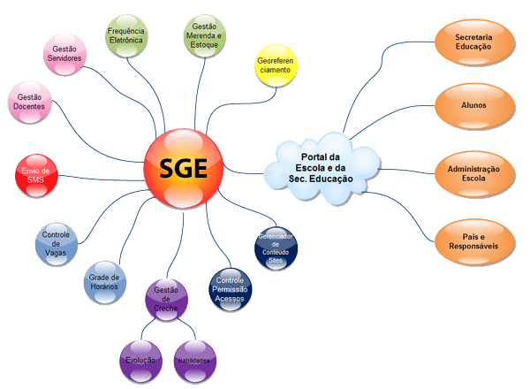

Slide 13
Questões
1. Qual o caráter das resistências à inovação apresentada no texto?
2. O que se compreende por gestão democrática da escola?
3. Quais são os pilares gestão democrática segundo o Plano Nacional de Educação de 2001?
4. Como deve ser concebida a ação inovadora na escola segundo Santos(1989)?
5. Quais são as características estruturais voltadas para o desenvolvimento das atitudes autônomas na escola?
6. Qual a importância do planejamento técnico no desenvolvimento da gestão escolar?

